Slide 1
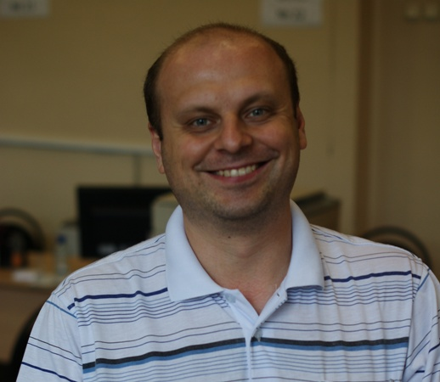
3 июля 2024 года Заведующему кафедрой ИТФ, Замечательному педагогу, ученому и человеку Денису Николаевичу Герасимову Исполняется 50 лет! Его научные интересы простираются от Астрономии до кавитации, включая Плазму и термодинамику! Коллектив кафедры ИТФ сердечно поздравляет Дениса Николаевича Герасимова с замечательным юбилеем! Желаем дальнейших творческих успехов и счастья
На благо России! Коллектив кафедры ИТФ
Герасимову Д.Н. к 50-летию
ДНК
Природа развивается циклично,
По внутренним законам, по своим.
Мы часть её. И нам не безразлично –
Нам хочется всё знать о ней самим!
В спирали ДНК заложена программа.
У организма каждого – своя.
У коллектива тоже есть программа,
Когда он как единая семья.
Взять кафедру, к примеру, пусть хоть нашу.
Есть цели и задачи у неё
И семь десятков лет все, в знаний чашу,
Свой вносят вклад. У каждого своё.
Кто свойства изучает, кто – процессы,
Кто – состояния, кто плазму полюбил.
У каждого в науке интересы.
На шаг продвинулся - как будто гол забил!
Так создаются «витражи» в науке –
Прекрасные творения ума.
Ей нужен интеллект, упорство, руки,
Чтобы из знаний выстроить дома.
Преемственность в науке, в руководстве,
Забота о талантах молодых,
Уверенность даёт в воспроизводстве
Научных сил из опыта «седых».
В научных группах семя прорастает,
Как организм из клетки с ДНК.
И новое в науке вырастает,
Не «оперившееся» временем пока.
Мы имена заведующих помним
И вклад их в непростые времена
Весомый, ощутимый, или скромный,
Когда свой путь искала вся страна.
У кафедры всегда есть перспектива.
Руководитель чувствует острей,
Какая может быть альтернатива,
Приоритеты расставляя в ней.
Мы полагаем, всё же символично,
Год юбилейный кафедры и Ваш
Совпали так красиво и отлично,
Дополнив кафедральный антураж.
И десять лет Вы кафедру ведете
В фарватере предшественников всех.
Энергию и силы отдаёте,
Определяя будущий успех!
Желаем Вам, и нам, конечно, тоже,
Студентов, аспирантов «золотых»!
Пусть в этом имидж кафедры поможет,
Научные успехи молодых.
Пусть кафедра растит всегда таланты,
Свой почерк оставляя на века.
Статьи, учебники, заслуги, мегагранты
Останутся в спиралях ДНК.
Желаем Вам здоровья и успеха
На этом поприще так важном, не простом!
А юбилеи – это только веха
И повод, чтоб украсить этот дом.
03.07.2024
(стихи Буринского В.В.)

